Slide 1
卷积神经网络结构
上海交通大学
SJTU AI大课
2026年6月23日星期二

Slide 2
参考：《深度学习现象导论》第三章。
PPT主要贡献：许志钦、马征

Slide 3
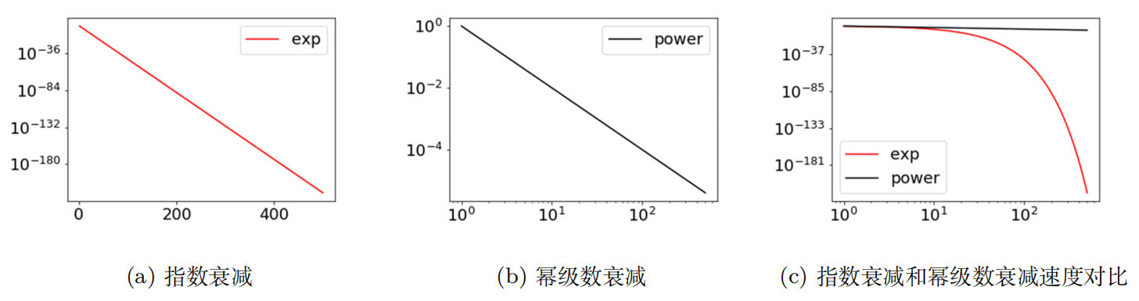
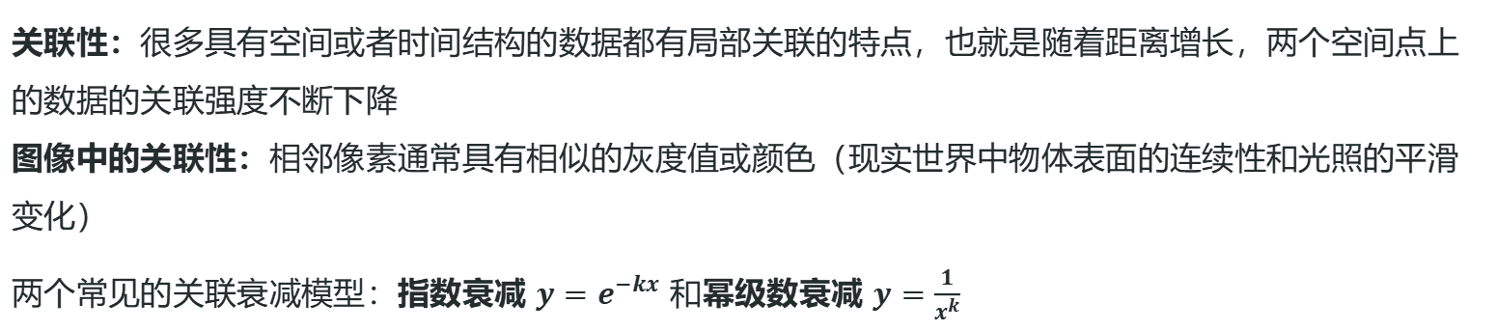
图像数据集的特征——关联性
关联性：很多具有空间或者时间结构的数据都有局部关联的特点，也就是随着距离增长，两个空间点上的数据的关联强度不断下降
图像中的关联性：相邻像素通常具有相似的灰度值或颜色（现实世界中物体表面的连续性和光照的平滑变化）
两个常见的关联衰减模型：指数衰减 $y=e^{−kx}$ 和幂级数衰减 $y=\frac{1}{x^{k}}$
[1] 《深度学习现象导论》 许志钦、张耀宇 https://github.com/xuzhiqin1990/understanding_dl

Slide 4

图像数据集的特征——关联性
Power law/Scaling law：幂级数衰减可以理解为有无穷多个半衰期的指数衰减的和
$$\int_{0}^{∞}{\exp\left(−αt\right)dα=\frac{1}{t}}$$
有无穷慢衰减的成分！
当系统有多个子系统时，容易出现
[1] 《深度学习现象导论》 许志钦、张耀宇 https://github.com/xuzhiqin1990/understanding_dl

Slide 5
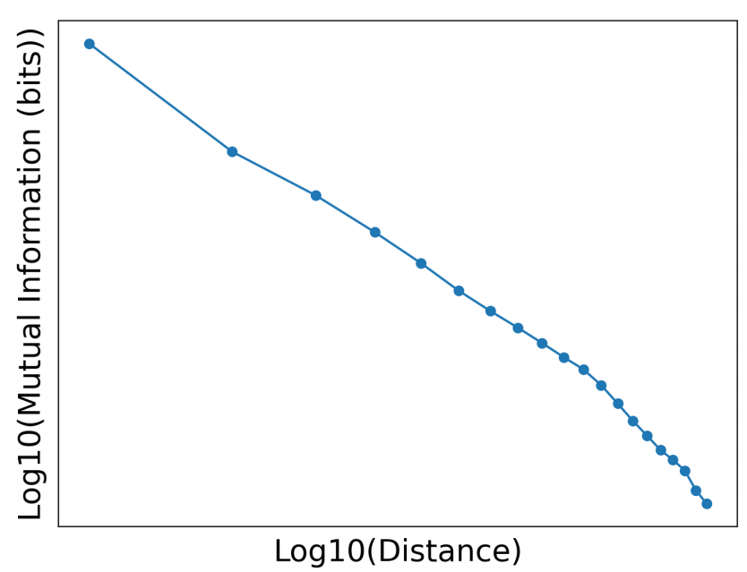

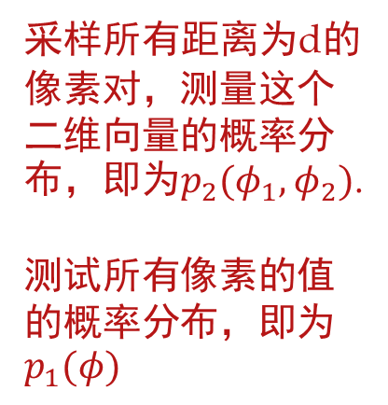
图像数据集的特征——关联性
图像数据服从什么衰减规律？使用相关函数来研究, $φ_{1},φ_{2}$ 是两个像素点
采样所有距离为d的像素对，测量这个二维向量的概率分布，即为$p_{2}(φ_{1},φ_{2})$.
测试所有像素的值的概率分布，即为$p_{1}(φ)$
灰度值
联合概率分布
$$I=\int{dφ_{1}dφ_{2}p_{2}\left(φ_{1},φ_{2}\right)\log_{2}\frac{p_{2}\left(φ_{1},φ_{2}\right)}{p_{1}\left(φ_{1}\right)p_{1}\left(φ_{2}\right)}}$$
当两个点相关时$I>0$，独立时$I=0$。
图像服从幂律分布
重点：图像主要是局部关联，但长程关联也不可忽略！
横坐标是两个像素点的距离
[1] 《深度学习现象导论》 许志钦、张耀宇 https://github.com/xuzhiqin1990/understanding_dl

Slide 6
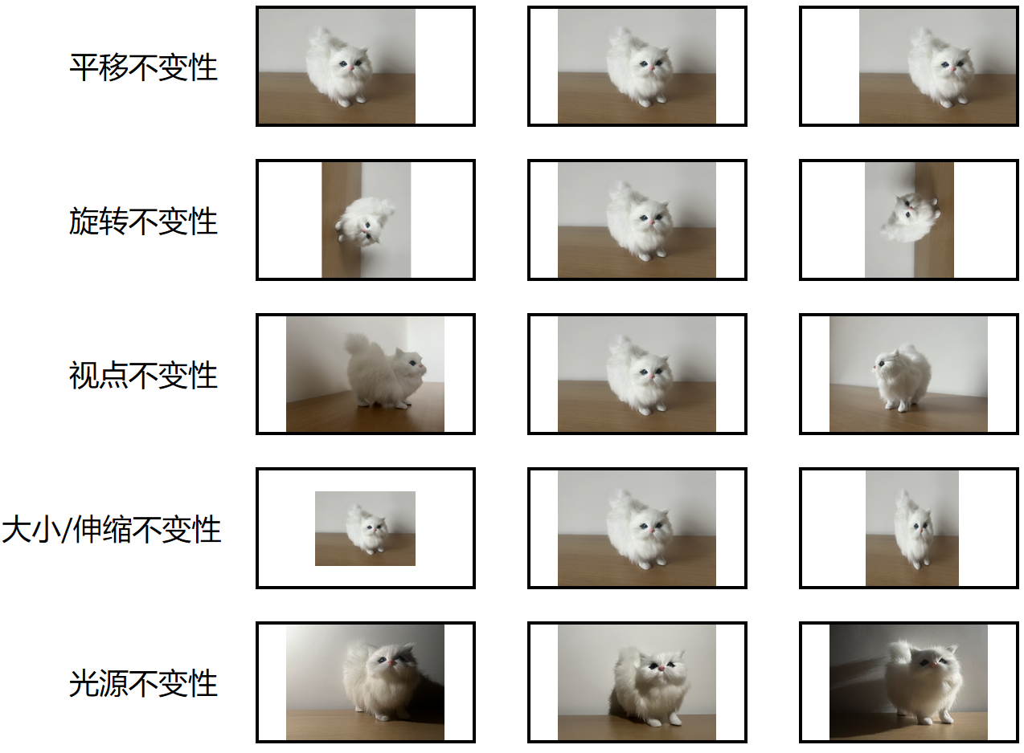
图像数据集的特征——不变性
[1] 《深度学习现象导论》 许志钦、张耀宇 https://github.com/xuzhiqin1990/understanding_dl

Slide 7
大脑如何处理图像数据？
Hubel & Wiesel, 1959
Hubel & Wiesel, 1959

Slide 8
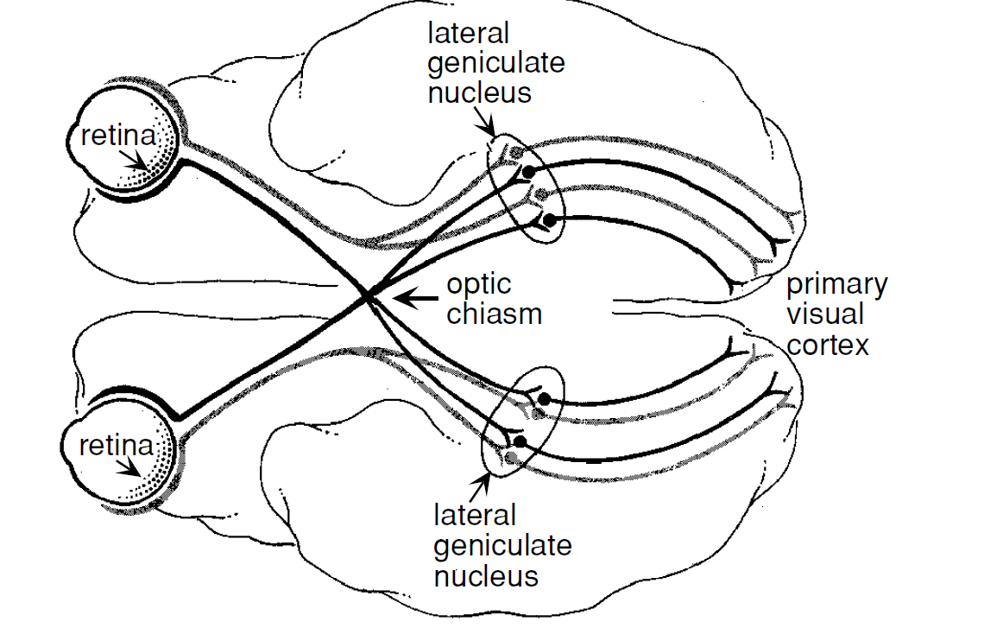
大脑如何处理图像数据？
Peter Dayan and L.F. Abbott Theoretical Neuroscience

Slide 9
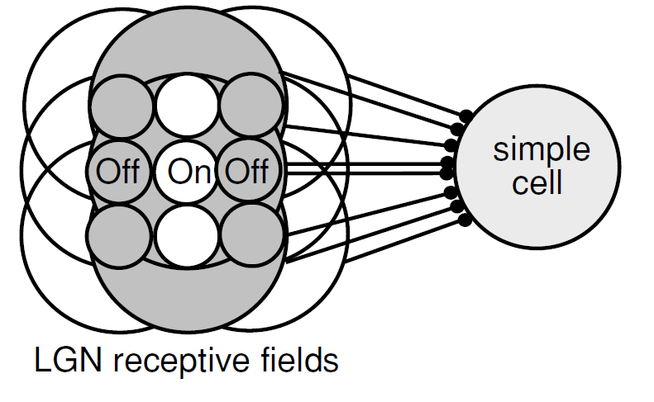
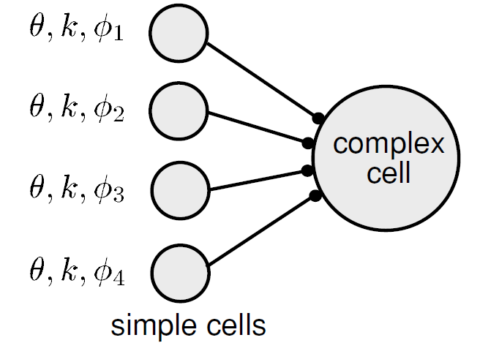
大脑如何处理图像数据？
初级视觉皮层（V1）中存在简单细胞和复杂细胞
简单细胞：对位置和边缘信息非常敏感，不同简单细胞有不同的感受野，以识别特定的形状
复杂细胞：整合来自多个简单细胞的输入
Peter Dayan and L.F. Abbott Theoretical Neuroscience
Hubel & Wiesel, 1959
简单细胞的感受野示意图。当视觉刺激与该细胞的感受野结构相匹配时, 即亮区落在 on 区、暗区落在 off 区, 该细胞就会被激活。可以看到，这个细胞倾向于识别竖线。
[1] 《深度学习现象导论》 许志钦、张耀宇 https://github.com/xuzhiqin1990/understanding_dl

Slide 10
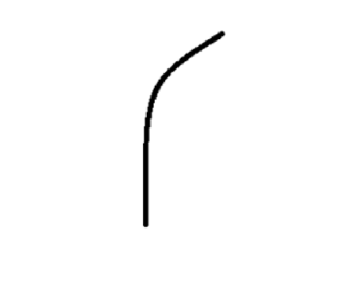
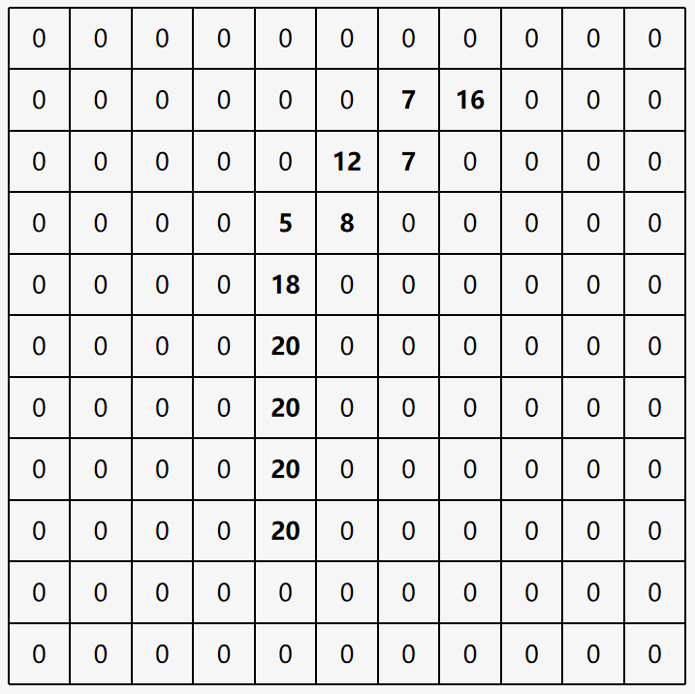
卷积神经网络——类视皮层设计
一个标准的卷积神经网络（Convolutional Neural Network, CNN）通常由以下几个模块构成：
卷积层（Convolutional Layer） —— 简单细胞
池化层（Pooling Layer）
全连接层（Fully-Connected Layer）—— 复杂细胞
输出层（Output Layer）
[1] 《深度学习现象导论》 许志钦、张耀宇 https://github.com/xuzhiqin1990/understanding_dl

Slide 11

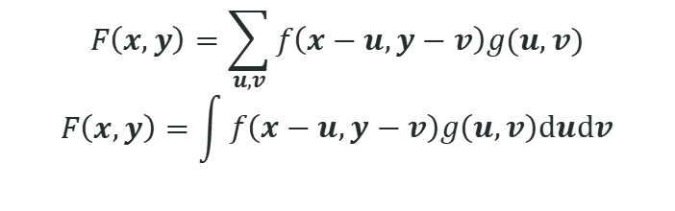
卷积运算
图像
右边的例子中用的是 $g\left(−u,−v\right)$, 是否等价？
卷积核
是等价，本质上，做个变量代换即可。
$$F\left(x,y\right)=\sum_{u,v}{f\left(x−u,y−v\right)g(u,v)}$$
$$F\left(x,y\right)=\int{f\left(x−u,y−v\right)g\left(u,v\right)dudv}$$
g(-1,1)
g(0,1)
g(1,1)
(x-1,y+1)
(x,y+1)
(x+1,y+1)
g(-1,0)
g(0,0)
g(1,0)
(x-1,y)
(x,y)
(x+1,y)
g(-1,-1)
g(0,-1)
g(1,-1)
(x-1,y-1)
(x,y-1)
(x+1,y-1)
$F(x,y)$ $=f\left(x−1,y+1\right) g\left(−1, 1\right) + f\left(x,y+1\right) g\left(0, 1 \right) + f\left(x+1,y+1\right) g\left(1, 1 \right)$
$+ f\left(x−1, y \right) g\left(−1, 0\right) + f\left(x, y \right) g\left(0, 0 \right) + f\left(x+1, y \right) g\left(1, 0 \right)$
$+ f\left(x−1,y−1\right) g\left(−1,−1\right) + f\left(x,y−1\right) g\left(0,−1\right) + f\left(x+1,y−1\right) g(1,−1)$
[1] 《深度学习现象导论》 许志钦、张耀宇 https://github.com/xuzhiqin1990/understanding_dl

Slide 12
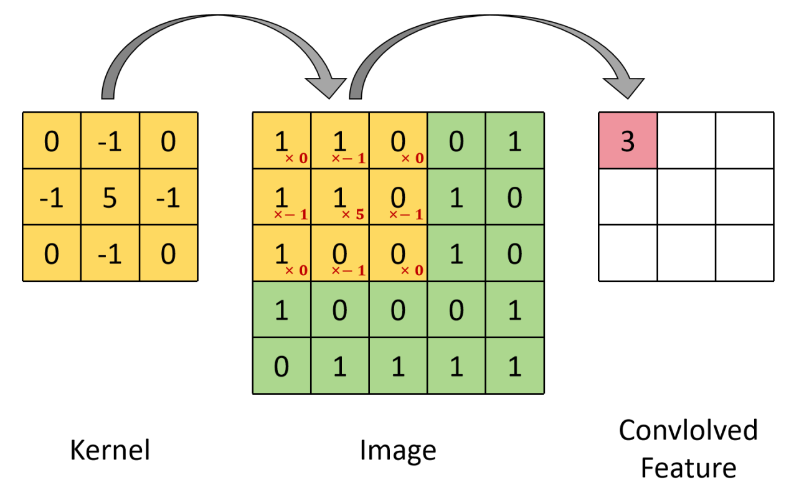
卷积作用于图像
注：实际训练中，卷积核的参数是随机初始化，然后训练得到的！
处理局部关联
[1] 《深度学习现象导论》 许志钦、张耀宇

Slide 13
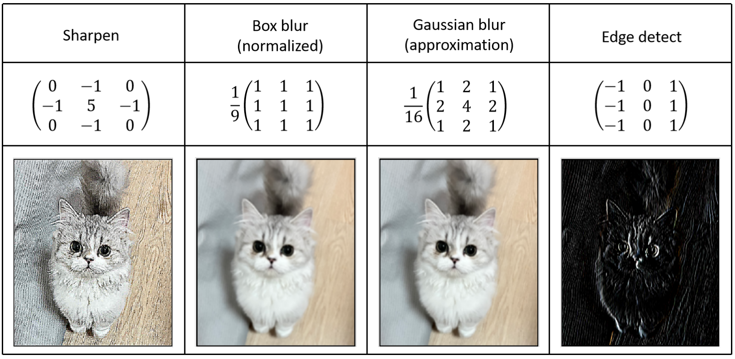
图像过卷积后长什么样子？
[1] 《深度学习现象导论》 许志钦、张耀宇 https://github.com/xuzhiqin1990/understanding_dl

Slide 14
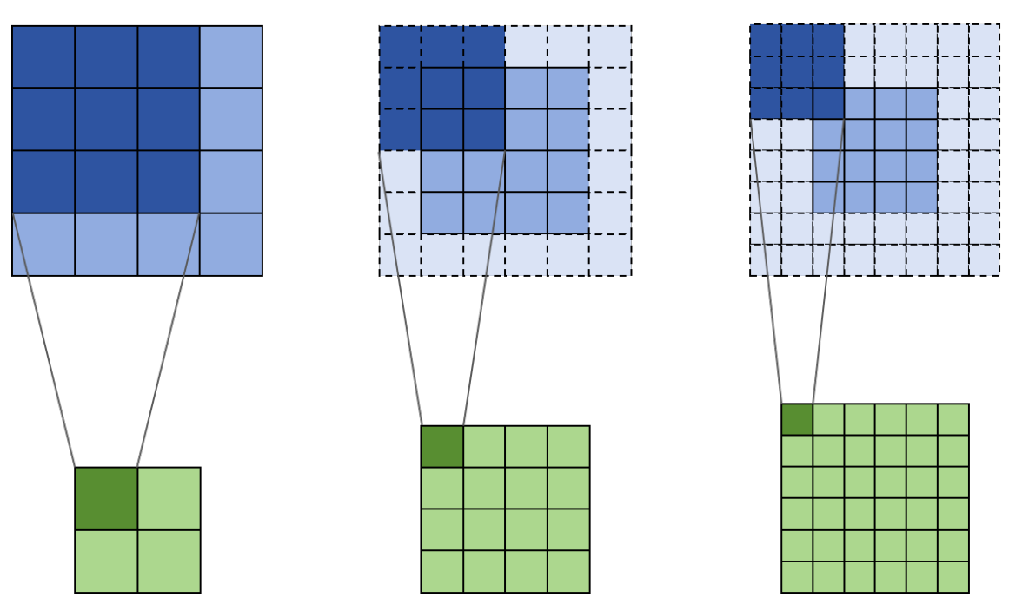
Zero Padding———解决图像过卷积后大小改变的问题
Padding=0
Padding=1
Padding=2
Same Padding
[1] 《深度学习现象导论》 许志钦、张耀宇 https://github.com/xuzhiqin1990/understanding_dl

Slide 15
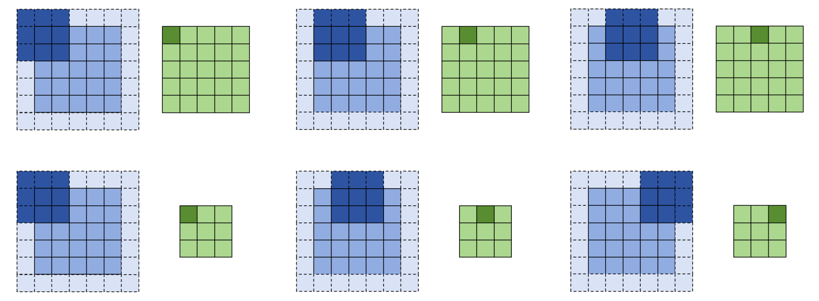
跨步 stride(i, j)
横向跨i步，纵向跨j步。图中第一行为stride(1,1)，第二行为stride(2,2)
[1] 《深度学习现象导论》 许志钦、张耀宇 https://github.com/xuzhiqin1990/understanding_dl

Slide 16
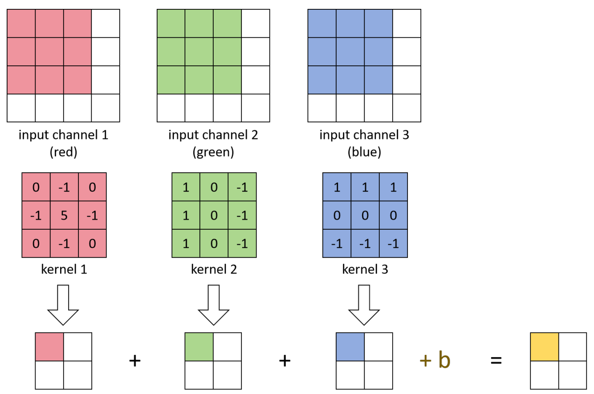
多通道卷积
注：b是一个可学的标量参数！
[1] 《深度学习现象导论》 许志钦、张耀宇 https://github.com/xuzhiqin1990/understanding_dl

Slide 17
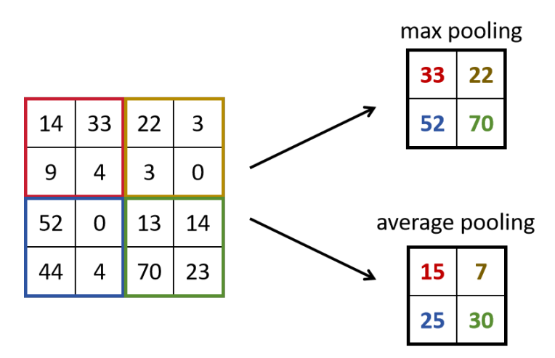
池化 Pooling
Kernel: 3*3
Same Padding
Stride: 1*1
Max Pooling: 2*2
提问：池化后，一个神经元可以看到多少像素？
逐渐处理更长的关联
[1] 《深度学习现象导论》 许志钦、张耀宇 https://github.com/xuzhiqin1990/understanding_dl

Slide 18
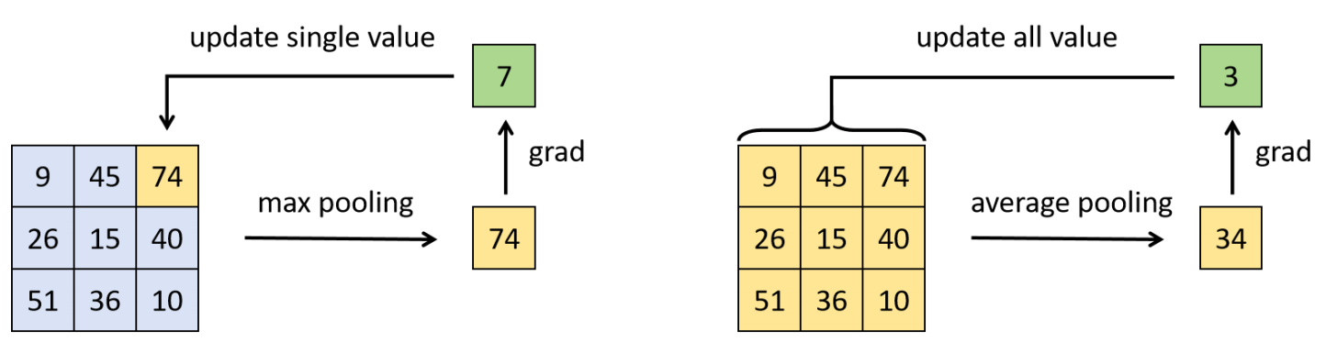
Pooling梯度怎么做反向传播？
阅读材料
梯度下降只经过最大的那个位置
标准梯度下降即可
[1] 《深度学习现象导论》 许志钦、张耀宇 https://github.com/xuzhiqin1990/understanding_dl

Slide 19
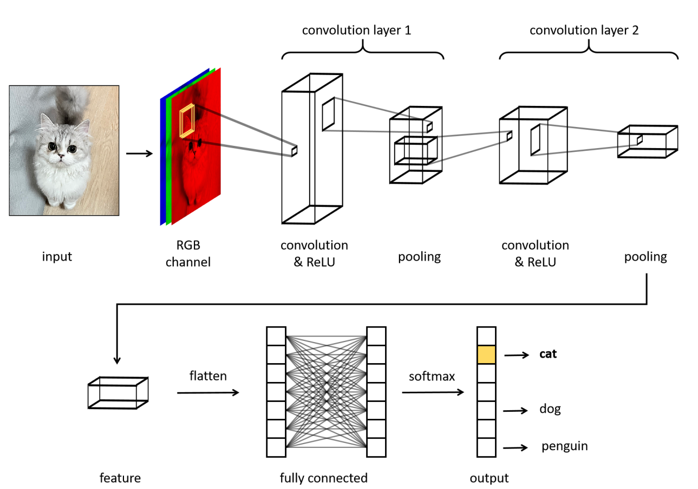
卷积神经网络 CNN
输入：RGB三通道图像
第一层卷积：
多个通道卷积
激活：逐元素ReLU作用
池化：不改变通道数
第二层卷积：
多个通道卷积
激活：逐元素ReLU作用
池化：不改变通道数
展平：
把池化后的特征展成一个大向量
全连接：
经过一个全连接网络
Softmax:
变成表示类别概率的向量
[1] 《深度学习现象导论》 许志钦、张耀宇 https://github.com/xuzhiqin1990/understanding_dl

Slide 20
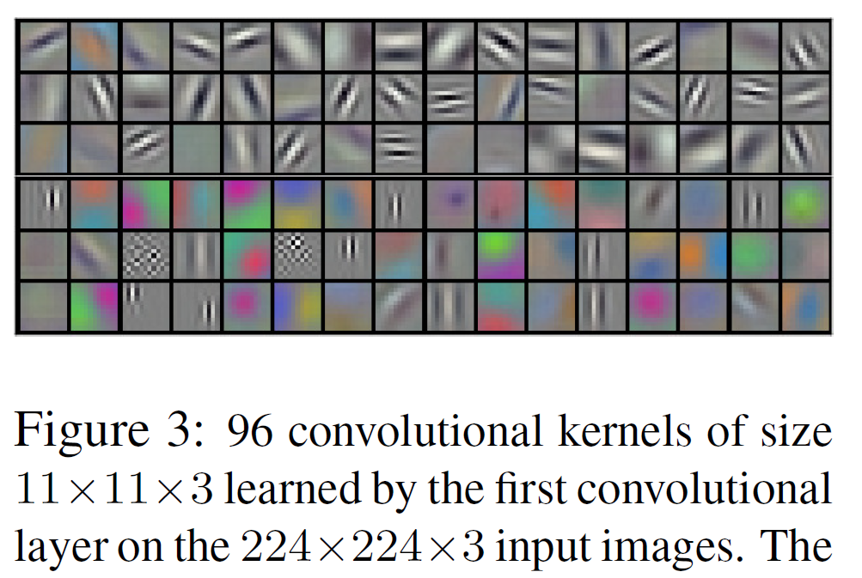
理解CNN
第一层提取方向和边缘等特征
Krizhevsky, A., Sutskever, I., Hinton, G.: Imagenet classification with deep convolutional neural networks. In: NIPS (2012)

Slide 21
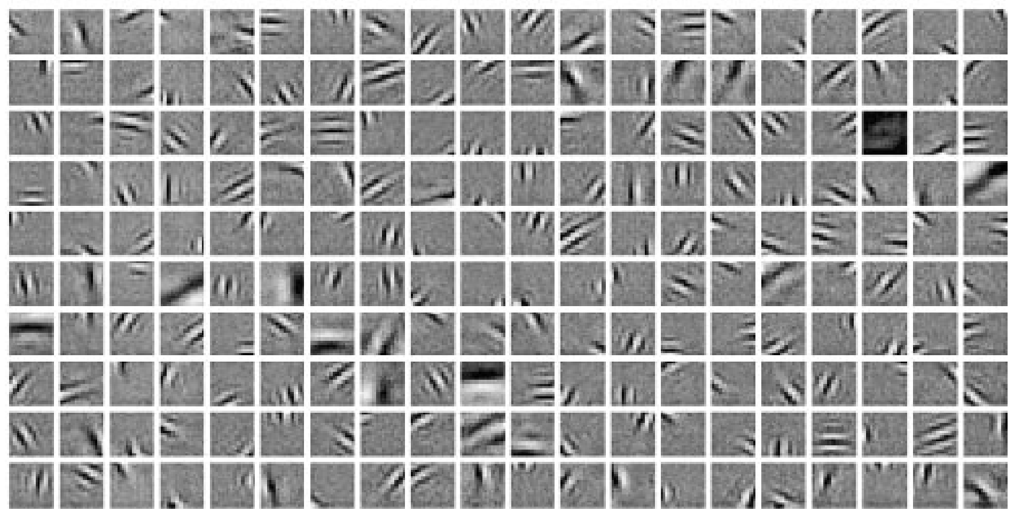
理解CNN
Simple-Cell Receptive Fields in
Macaque Primary Visual Cortex
第一层提取方向和边缘等特征
Krizhevsky, A., Sutskever, I., Hinton, G.: Imagenet classification with deep convolutional neural networks. In: NIPS (2012)
DARIO L. RINGACH, J Neurophysiol, 2002

Slide 22
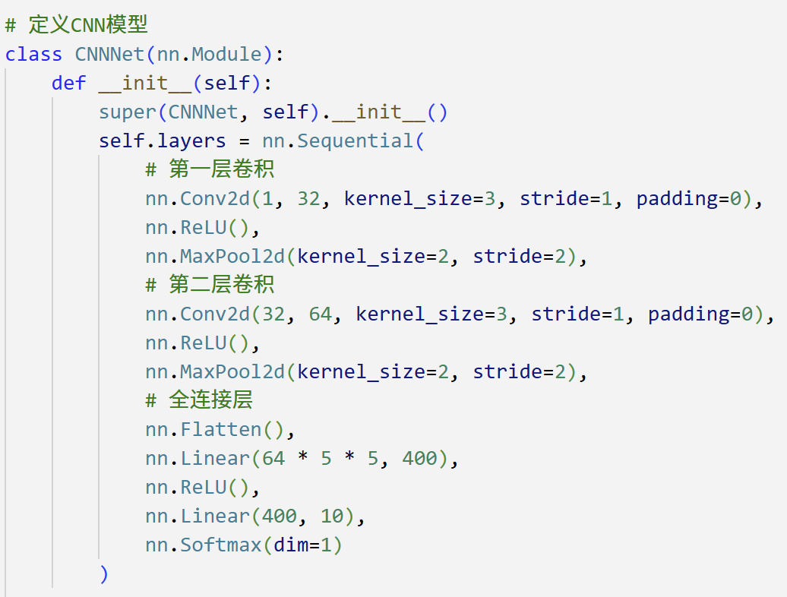
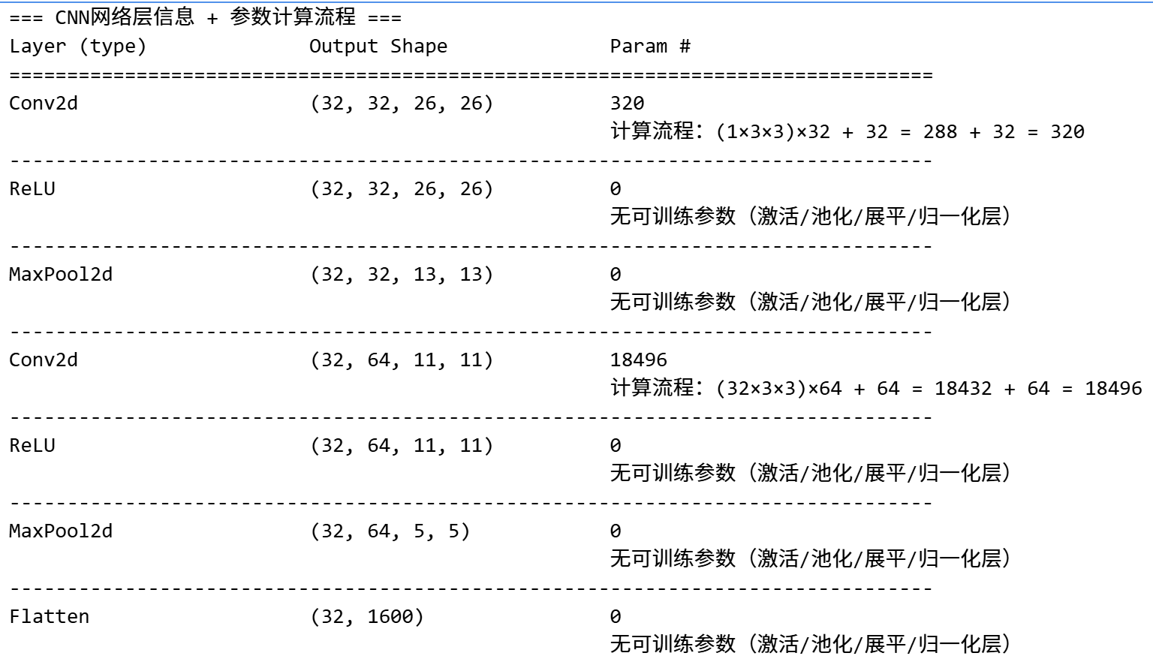
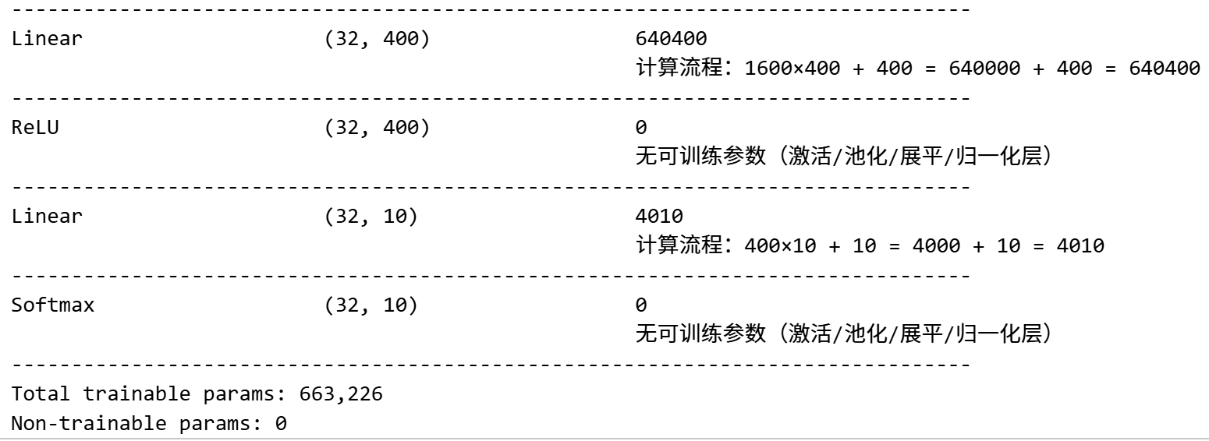
阅读材料
计算参数数目
输入28*28，batch 32

Slide 23
实验
30分钟，上机实验，提交最终分数

Slide 24
Kaggle介绍
Kaggle 平台为数据科学家、机器学习工程师和学生提供了一个展现和提升技能的大舞台，通过参与各类数据建模和机器学习的竞赛，他们可以与全球各地的参赛者一决高下。这些竞赛涵盖多个领域，包括表格数据、计算机视觉、自然语言处理、语音处理和生物医学等。这些竞赛通常由各大企业和研究机构赞助，提出具体的数据问题，参赛者则需要开发出模型来解决这些问题。这些竞赛不仅推动了数据科学领域的研究，还为企业寻找创新解决方案提供了机会。

Slide 25
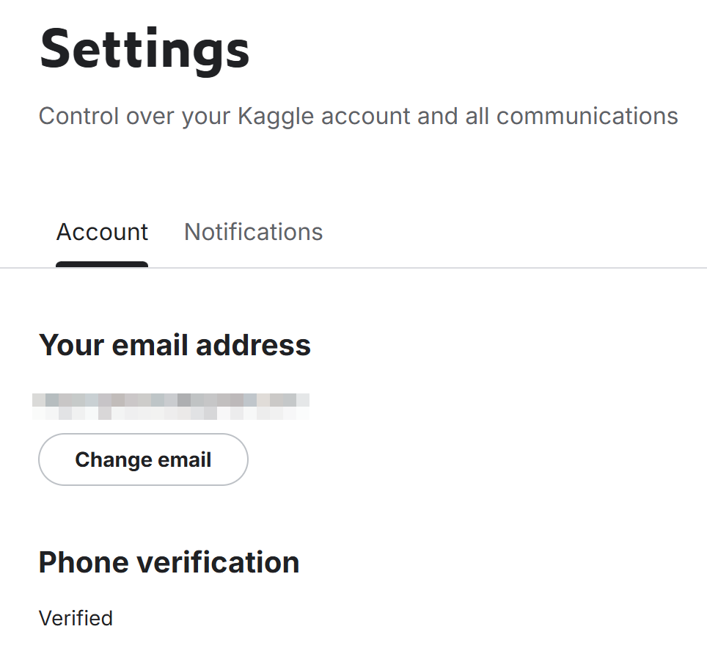
Kaggle注册
打开 www.kaggle.com，点击网页的右上角的 Register，点击画面上的 Register with Email
输入你的邮箱 ，密码 ，进行人机验证。登录邮箱 ，输入你收到的六位验证码
进行手机号码验证 ，以便使用 Kaggle 平台提供的 GPU 计算资源： 点击右上角的头像 ，并选择 settings ，完成 Phone verification
访问本课程提供的竞赛 MLP: MNIST_AND_MLP2 | Kaggle CNN: CNN-Cifar10 | Kaggle LSTM + Transformer: LSTM+Transformers2 | Kaggle

Slide 26
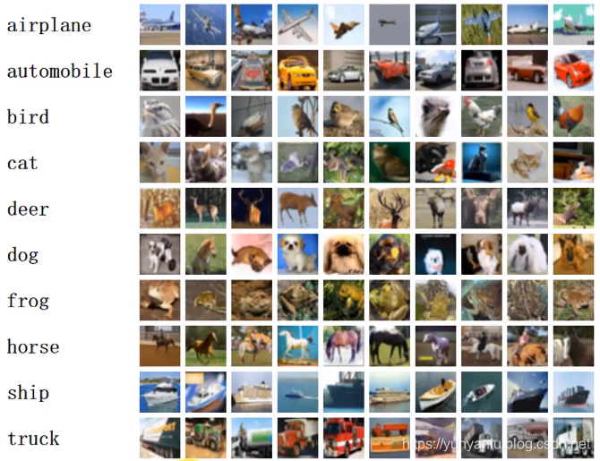
图像识别任务 CIFAR10 数据集介绍
CIFAR-10是一个更接近普适物体的彩色图像数据集。CIFAR-10 是由Hinton 的学生Alex Krizhevsky 和Ilya Sutskever 整理的一个用于识别普适物体的小型数据集。一共包含10 个类别的RGB 彩色图片
内容构成
包含10个类别的彩色图片：飞机、汽车、鸟、猫、鹿、狗、 青蛙、马、船、卡车。
总数量为 60,000 张 32x32 像素的彩色小图片。
其中 50,000 张为训练集，10,000 张为测试集。
使用经典 CNN 模型训练 CIFAR10 : CNN-Cifar10 | Kaggle
MNIST 是一个被广泛使用的手写数字图像数据集。

Slide 27

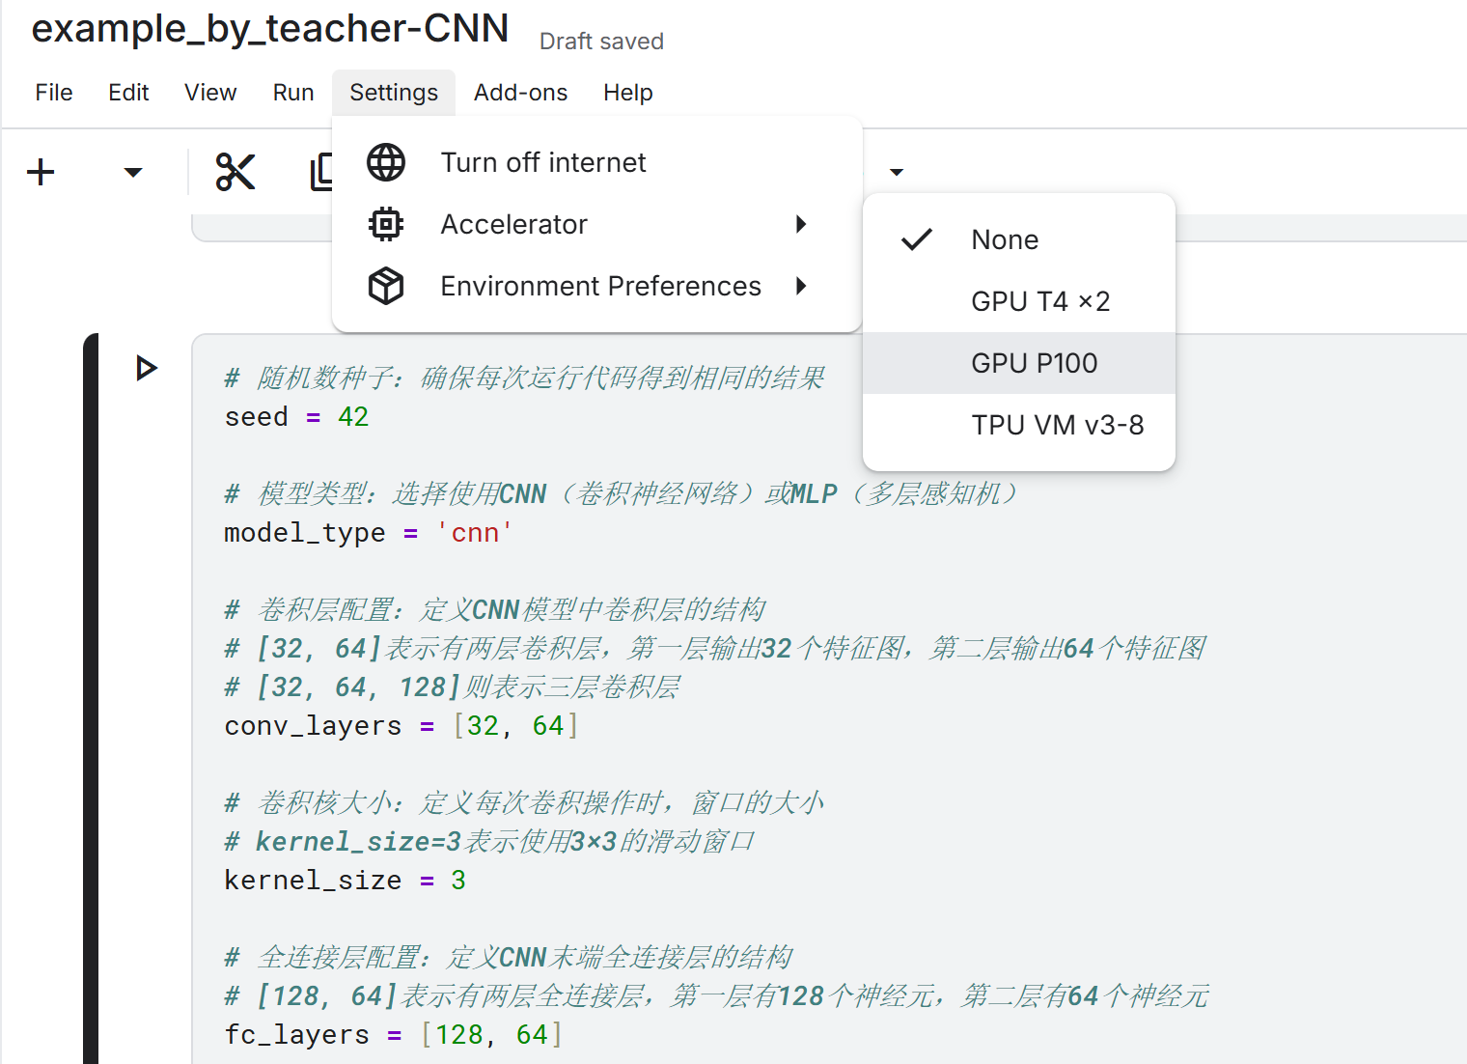
Kaggle跑实验说明
进入 Code，选择 example by teacher 的 notebook
进入 notebook 预览界面后，点击右上角三点展开，选择 copy & edit 将 notebook 给自己复制一份再修改
进入 notebook 编辑界面后，修改 notebook 题目，并找到代码中可以修改的超参数部分
修改超参数，将 setting 中设置为 GPU P100 后，选择 run all 运行所有的单元格
运行完毕后生成测试准确率
（以上过程并不会提交作业，可以查看作业的效果）
1
3
2

Slide 28

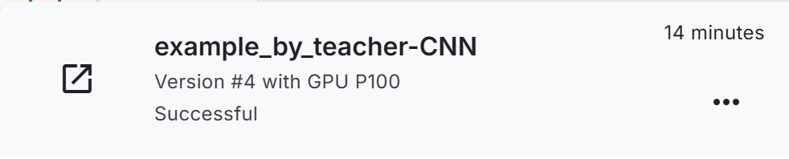
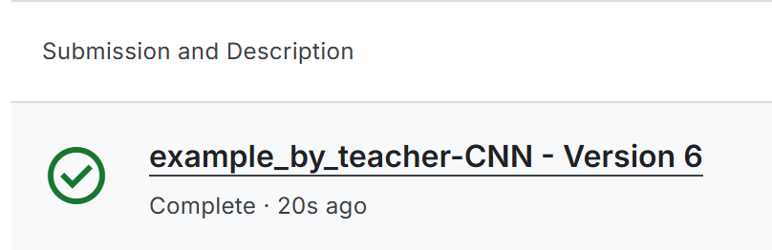
Kaggle提交成绩
选择右上角的 在界面中点开 Advanced Settings 并选择 Run with GPU for all sessions
此时左下角出现了运行中的提示，运行结束后会出现 successful 或者 failed 字样
点击运行结束的提示，进入 notebook 预览界面 点击右上角三个点，选择 submit to competition
点击 submit 即可提交，作业会显示在 “submission”选项卡下

Slide 29

非作业思考题
卷积运算具有平移不变性，即$f(g\left(I(x,y)\right))=g\left(f\left(I(x,y)\right)\right)$，其中$f$为卷积运算， $g$为平移操作, $I$为关于$x,y的$函数。请证明这一性质。并思考为什么平移不变性对于图像识别任务是有益的？
[1] 《深度学习现象导论》 许志钦、张耀宇 https://github.com/xuzhiqin1990/understanding_dl

Slide 30
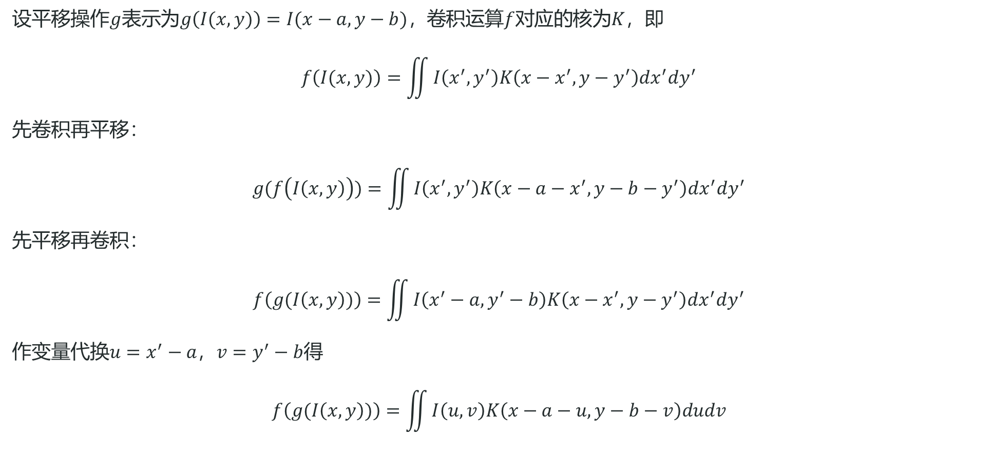
参考答案
设平移操作$g$表示为$g\left(I(x,y)\right)=I(x−a,y−b)，$卷积运算$f$对应的核为$K$，即
$$f\left(I(x,y)\right)=\iint{I\left(x^{′},y^{′}\right)K\left(x−x^{′},y−y^{′}\right)dx^{′}dy^{′}}$$
先卷积再平移：
$$g(f\left(I\left(x,y\right)\right))=\iint{I\left(x^{′},y^{′}\right)K\left(x−a−x^{′},y−b−y^{′}\right)dx^{′}dy^{′}}$$
先平移再卷积：
$$f\left(g(I\left(x,y\right))\right)=\iint{I\left(x^{′}−a,y^{′}−b\right)K\left(x−x^{′},y−y^{′}\right)dx^{′}dy^{′}}$$
作变量代换$u=x^{′}−a，v=y^{′}−b$得
$$f\left(g(I\left(x,y\right))\right)=\iint{I\left(u,v\right)K\left(x−a−u,y−b−v\right)dudv}$$

